Slide 1
Представление опыта работы в рамках реализации проекта «Эффективная начальная школа».
Тема «От теории в мультфильмах к практике на парте: как перевернуть урок в начальной школе»
Кнышова Светлана Александровна
Просекова Екатерина Владимировна
Учителя начальных классов
МАОУ Свердловская СОШ №2
г.о. Лосино – Петровский

Slide 2

Актуальность: почему первокласснику скучно, а учитель выгорает
Традиционная модель, при которой учитель говорит, а дети слушают, в XXI веке дает сбой особенно в начальной школе. Младшие школьники физически не способны удерживать произвольное внимание дольше 10–15 минут.
В результате к концу первой четверти гаснут глаза у половины класса, а учитель тратит силы не на обучение, а на удержание дисциплины.
Проблема не в том, что дети стали хуже или учителя разучились объяснять. Проблема в несоответствии между формой подачи материала и особенностями детской психики. Младший школьник — это исследователь, которому нужно трогать, двигаться, пробовать, ошибаться и тут же получать обратную связь.

Slide 3
Суть технологии перевернутого урока
Новый материал ребенок осваивает дома в удобном для себя темпе, а в классе вместе с учителем и одноклассниками выполняет практические задания, играет и разбирает трудные случаи.
Цель применения технологи и конкретные задачи
Перестроить учебный процесс так, чтобы освободить классное время для активной практики, игры и общения, совершить совместное открытие, перенеся изучение новой теории в домашнюю подготовку в щадящем индивидуальном темпе.

Slide 4

Цель применения технологи и конкретные задачи
научить детей смотреть учебное видео не как развлекательный мультик, а как инструкцию — с паузой, возвратом и карандашом в руке;
сделать так, чтобы на уроке учитель успел поговорить с каждым ребенком, а не только с поднявшими руку отличниками;
снизить тревожность — дома они могут пересмотреть объяснение три раза в спокойной обстановке, без оценки со стороны;
превратить домашнее задание из мучения в понятную подготовку, а сам урок — в пространство, где ошибка не наказывается, а разбирается;
дать родителям прозрачный инструмент помощи: они могут посмотреть то же видео, что и ребенок, и понять, как именно объясняют тему в школе.

Slide 5

Плюсы и минусы перевернутого урока
+ индивидуализация темпа;
+ здоровье и психология;
+ практическая направленность урока;
+ родители-помощники.
- отсутствие интернета или гаджетов в семье → учитель может записывать видео на флешку, которую ребенок приносит из школы, или выделять первые 10 минут урока для просмотра видео в классе;
- дети не смотрят видео дома → он смотрит видео прямо на уроке, отдельно от остальных ребят, а остальные начинают практическое занятие-игру;
- время на подготовку → если проводить перевернутый урок раз в неделю, то поиск или запись одного короткого ролика становится не обузой, а творческой задачей;
- непонимание со стороны родителей → нужно провести родительское собрание и показать разницу.

Slide 6
Правило одного раза в неделю
Ритм — один раз в неделю. Каждая неделя посвящена разному предмету. Такой подход не давал детям заскучать: каждую неделю их ждал новый формат и новый предмет. При этом у учителя достаточно времени, чтобы спокойно подготовить видео и задания к следующему «перевернутому дню», пробовать, ошибаться и тут же получать обратную связь.

Slide 7

5 этапов перевернутого урока
1. Домашняя подготовка (просмотр видео + цифровое задание)
2. Входной билет (первые 3–5 минут урока)
3. Активная практика в классе (20–25 минут)
4. Работа с ошибками и рефлексия (5–7 минут)
5. Домашнее задание на закрепление (1–2 минуты в конце урока)

Slide 8
Примеры тем и заданий для перевернутого урока
Русский язык «Безударные гласные в корне слова» «Части речи (знакомство)» «Правописание жи-ши, ча-ща, чу-щу» | Литературное чтение «Русская народная сказка» «Стихотворения о природе»
Математика «Сложение и вычитание в пределах 20» «Геометрические фигуры» «Задачи на увеличение/уменьшение числа» | Окружающий мир «Времена года» «Дикие и домашние животные» «Вода в природе»

Slide 9
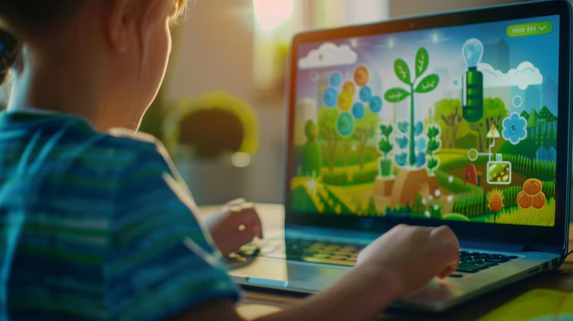
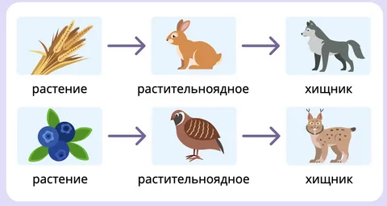
Один день из жизни «перевёрнутого» урока
Пример урока в 3 классе:
«Типы питания животных. Цепи питания»

Slide 10



Цели и задачи по теме: что должны уметь к концу урока
Классифицировать животных
Строить пищевые цепи
Анализировать связи
Бережно относиться к природе
Определять группы: растительноядные, хищные, насекомоядные, всеядные
Составлять и читать простые цепи питания по иллюстрациям и схемам
Объяснять взаимосвязи в экосистеме и последствия исчезновения звеньев
Формировать ответственное поведение и поддерживать охрану природы

Slide 11
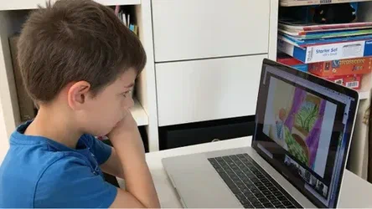
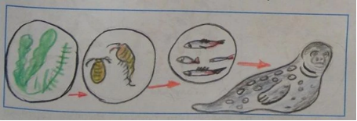
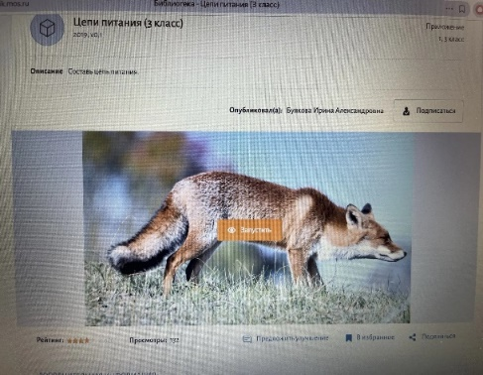
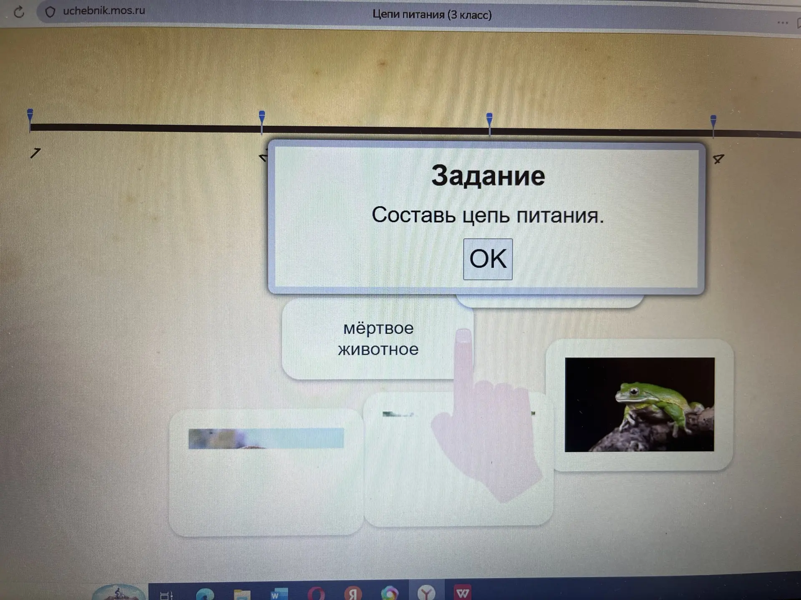
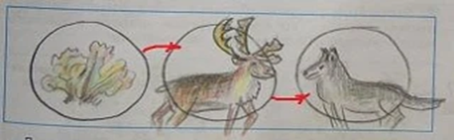
Домашний старт: видео и ключевые элементы обучения
Посмотри короткое видео о типах питания животных
(https://yandex.ru/video/preview/16931893288021137369);
Разбери производителей, потребителей и разрушителей на конкретных примерах;
Нарисуй пищевую цепь из 3–4 звеньев и выполни интерактивное задание на платформе ФГИС «Моя школа»

Slide 12

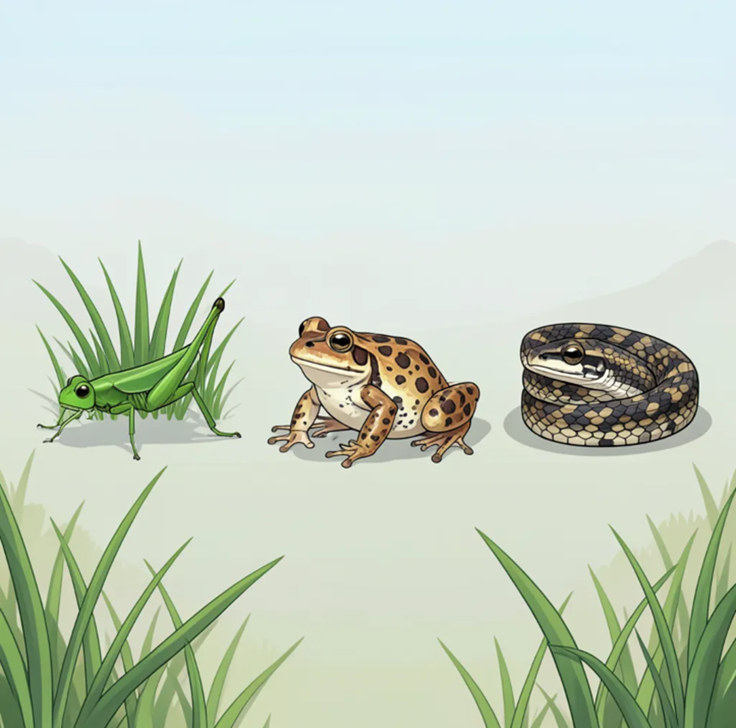
Классная работа: применение и углубление знаний
Три шага — обсуждаем, строим, проверяем
1) Блиц-обсуждение: короткие вопросы, быстрые ответы, актуализация
2) «Собери цепь»: работаем в группах с карточками, строим логику темы
3) «Конструктор экосистемы»: создаём модель, объясняем связи (максимум визуализации).
Тайминг: 5 мин блиц, 10 мин группы, 15 мин конструктор.
Смотрим, как знание работает в деле: строим, проверяем, улучшаем.

Slide 13
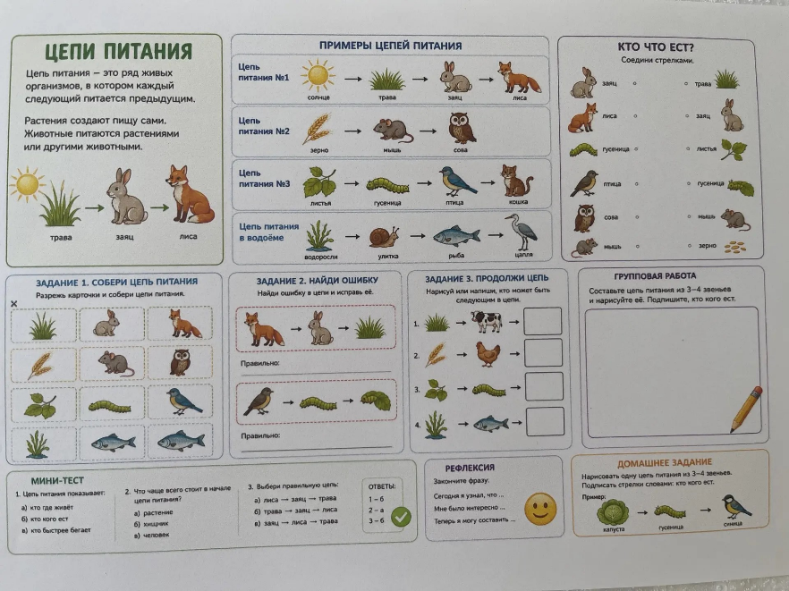
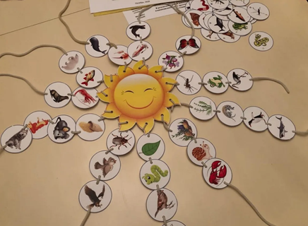
Рабочие листы: собираем пищевые цепи по картинкам
Ученики составляют пищевые цепи из наклеек по иллюстрациям лугов и водоёмов, сопоставляя роли организмов;
Находят связь: кто кого ест (используют наклейки производителей, травоядных и хищников, соединяя их стрелками по наблюдаемым признакам;
Составляют модель экосистемы: узнают как пересекаются пищевые цепи

Slide 14




Рефлексия: почему пищевые цепи могут быть хрупкими?
Каждое звено поддерживает устойчивость всей экосистемы
Потеря одного вида сказывается на многих других
Растения — фундамент всех цепей питания.
Меньше звеньев — больше рисков.

Slide 15
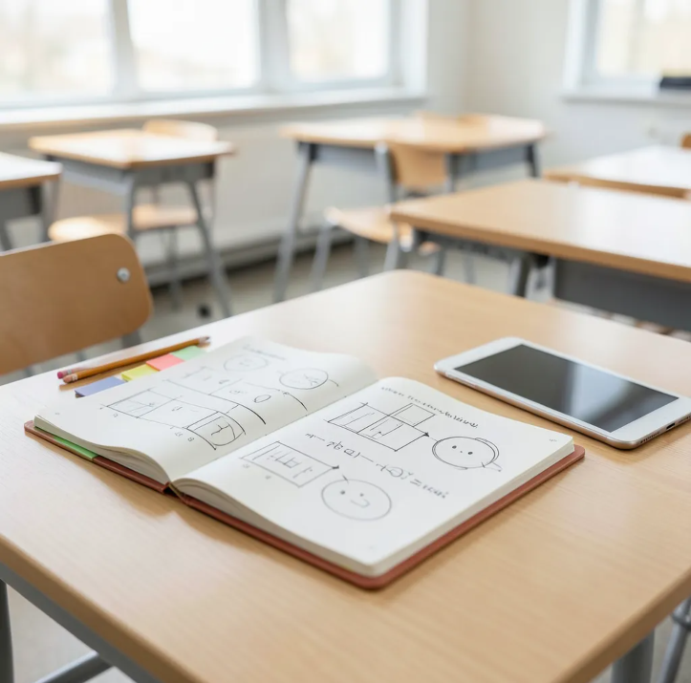
Итоги перевёрнутого урока в 3 классе: что получилось и чем это полезно
Ученики глубже понимают связи, уверенно объясняют логику
Вовлечённость максимальная: каждый участвует, задаёт вопросы
Растут навыки коммуникации и аргументации при решении задач
Индивидуальный темп: теория дома, практика в классе с наставником

Slide 16
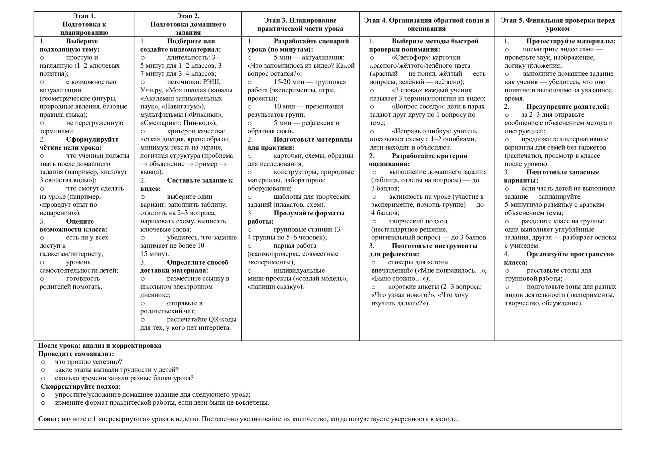
Чек‑лист для учителя: как подготовить первый «перевёрнутый урок»

Slide 17
Спасибо за внимание!

